Slide 1


PLAN ESTRATÉGICO DE CONVIVENCIA ESCOLAR
Confiar en la fuerza de la educación

Slide 2
¿Por qué es esencial la convivencia pacífica?
Porque no puede haber proceso de enseñanza y aprendizaje sin convivencia pacífica en las aulas.
Porque la educación para la convivencia, la educación en valores solidarios y de cooperación, es una finalidad clave de todo sistema educativo.
Evitar casos como el de Abel Martínez Oliva, el profesor del instituto Joan Fuster

Slide 3
La convivencia como eje educativo
Un eje fundamental de la actuación del Ministerio junto con (Conferencia Sectorial de 13 de agosto):
  El libro blanco de la función docente
  El aprendizaje de idiomas
  La digitalización de la enseñanza,
  La Formación Profesional.
Para construir un Pacto Nacional por la Educación en España
La convivencia es una política integral de Estado
  Transversal
    Entre departamentos Ministeriales
  Territorial
    Entre el Estado y las CCAA

Slide 4
OBJETIVOS DEL PLAN
Objetivos del PLAN
MARCO DE COOPERACION ENTRE MINISTERIOS
INTEGRAR ACTUACIONES DE LAS CCAA
REFERENCIA PARA ALUMNOS, FAMILIAS Y PROFESORES

Slide 5
Actuaciones en marcha
El Plan Director “Convivencia y mejora de la seguridad en los centros educativos y sus entornos” desde 2006 (Ministerio de Interior).
El teléfono de ayuda a niños y adolescentes en situaciones de riesgo, desde 1994 (Ministerio de Sanidad y Asuntos Sociales).
El Convenio entre el MECD y la AEPD para formar a los menores y profesorado en internet y redes sociales
El registro de delincuentes sexuales (enero 2016) (Ministerio de Justicia).
El teléfono gratuito contra el acoso escolar (MECD y MITyC)

Slide 6
Acciones de difusión
Publicación de la página web de convivencia escolar desde 13 de octubre 2015 (MECD)
Campaña institucional de comunicación sobre convivencia escolar, coordinada por Presidencia del Gobierno
Emisión el 2 de febrero de 2016 de un sello de correos (M. Fomento) para concienciar en la lucha contra el acoso

Slide 7
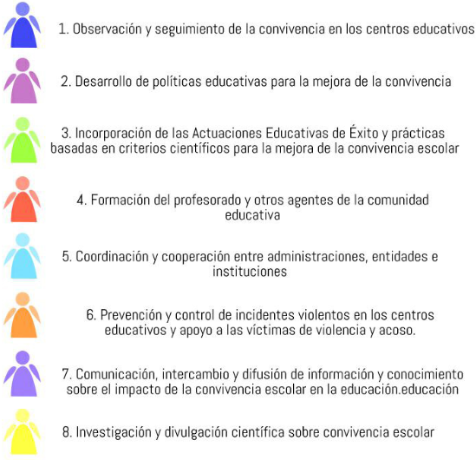
Líneas de actuación del Plan de Convivencia
Observación y seguimiento
Políticas educativas
Actuaciones Educativas de Éxito
Formación del profesorado
Cooperación entre Administraciones
Prevención y control de incidentes
Comunicación, intercambio y difusión
Investigación

Slide 8
Medidas concretas
Protocolo de convivencia escolar
Guía de padres
Observatorio Estatal de la Convivencia Escolar
Registro Estatal de la Convivencia
Programa de Cooperación Territorial
Congreso Estatal anual de Convivencia Escolar
Itinerarios de formación del profesorado en convivencia
Red estatal de escuelas “Tolerancia cero a la violencia”
Manual de Apoyo a Víctimas de Violencia Escolar a nivel estatal
Teléfono de atención a víctimas del acoso escolar

